Slide 1
Лингвистика – точная наука
Зализняк Андрей
Анатольевич

Slide 2
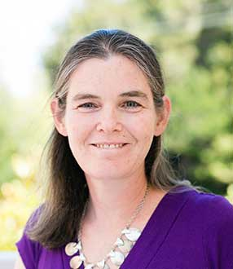
Дафна Колер
Есть мыслительные парадигмы, которые очень важны и очень недооценены в современной системе образования.

Slide 3
Дафна Колер
Из-за их незнания люди совершают глупые поступки и принимают необоснованные решения

Slide 4
Дафна Колер
Во-первых, это «компьютерное мышление», которое нужно, даже если вы никогда не будете программировать. Во-вторых, это теория вероятности и статистика.

Slide 5
Логика
наука о правильных формах рассуждений.
Основы логики развил Аристотель в IY веке до Р.Х.
Идеи построения математической логики высказаны Г. В. Лейбницем в начале XYIII века
Джона Буль в 40-х годах XIX в. превратил логику в математическую, создав алгебру, в которой высказывания обозначались буквами..

Slide 6
Логика высказываний
раздел математической логики, изучающий построение сложных высказываний из простых, без рассмотрения внутренней структуры последних.

Slide 7
Высказывание (логика)
предложение, выражающее суждение (истинное или ложное).
Суждение — форма мышления, в которой что-либо утверждается или отрицается
Истинность и ложность называются логическими значениями высказываний.

Slide 8
Высказывание (логика)
Высказывание должно быть повествовательным предложением.
Высказывания противопоставляются повелительным, вопросительным и любым другим предложениям, оценка истинности или ложности которых невозможна.

Slide 9
Типы высказываний
Логические высказывания подразделяются на составные (сложные) и элементарные (атоматрные).
Составные логические высказывания строятся на основе других высказываний и логических постоянных.

Slide 10
Логическое значение
Логическое значение (И или Л) сложного высказывания определяется логическим значением входящих в его состав высказываний и теми логическими постоянными, с помощью которых оно построено.

Slide 11
Логическая постоянная
(логическая операция) — логическая константна, сохраняющая одно и то же значение во всех высказываниях и не зависящего от конкретного содержания высказывания.
Логические постоянные используются для соединения простых высказываний в сложные в научных доказательствах и повседневных рассуждениях

Slide 12
Типы логических постоянных
кванторы (общности и существования)
логические союзы (связки): не; неверно, что; и; или; если..., то; тогда и только тогда, когда; либо..., либо; ни..., ни; не..., но; …..

Slide 13
Логические операции
операции над элементами из множества двух элементов: «истина» (1) и «ложь (0).
Отрицание - унарная операция; преобразует «1» в «0», а «0» в «1».
Конъюнкция - бинарная операция; возвращает «1», только если оба аргумента «1».
Дизъюнкция - бинарная операция; возвращает «0», только если оба аргумента «0».

Slide 14
Импликация
бинарная логическая связка ( «если… то…» )
Посылка - условие, достаточное для выполнения следствия;
Следствие условие, необходимое для истинности посылки.
«Житейский» смысл - послушание подчиненного начальнику.

Slide 15
Эквиваленция
логическая равнозначность - логическое выражение, которое истинно тогда, когда оба простых логических выражения имеют одинаковую истинность.
«A эквивалентно B»:
«A то же самое, что B»
«A тогда и только тогда, когда B»

Slide 16
Язык логики высказываний
Пропозициональный язык — искусственный формальный язык, предназначенный для анализа логической структуры сложных высказываний.
Язык логики высказываний есть множество пропозициональных формул

Slide 17
Алфавит
Алфавит - произвольное непустое множество, элементы которого называются буквами (символами).
Произвольная конечная последовательность букв данного алфавита называется словом (выражением) в этом алфавите (над этим алфавитом)

Slide 18
Алфавит ЯЛВ
множество символов, допустимых для записи слов алгебры высказываний.
Структура алфавита ЯВЛ:
пропозициональные переменные, (служат для замены элементарных высказываний в формулах): p, q, s, t, s1, t2……
технические знаки (левая и правая скобки): ( )
логические знаки (логические союзы)

Slide 19
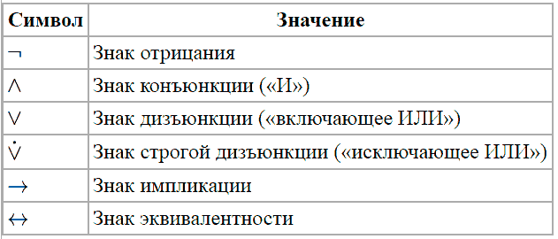
Логические знаки операций

Slide 20
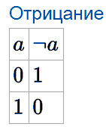
Таблица истинности

Slide 21
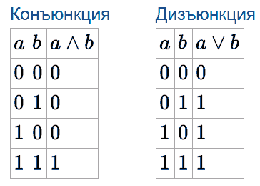
Таблица истинности

Slide 22
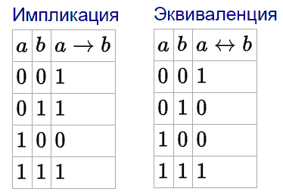
Таблица истинности

Slide 23
Свойства операций
Коммутативность (переместительное свойство)
Антикоммутативность
Ассоциативность (сочетательное свойство)
Дистрибутивность (распределительное свойство)
Идемпотентность — если повторная операция уже не изменяет объект
……..

Slide 24
Табличная визуализация
Если множество A конечно, алгебраическую операцию на этом множестве можно определить в виде таблицы.
Если операция бинарная, то такое определение особенно удобно.

Slide 25
Метаязык для ЯЛВ
Заглавные латинские буквы А, В, С и др. (метабуквы) в определении формулы, принадлежат метаязыку, используемому для описания самого ЯЛВ.
Содержащие метабуквы выражения — не пропозициональные формулы, а схемы формул.

Slide 26
Альфред Тарский
При обсуждении проблемы определения истины и вообще любых проблем из области семантики мы должны использовать два разных языка.
Первый из них есть язык, который «о чём-то говорит» и который является предметом всего нашего обсуждения, ибо искомое определение истины как раз и применяется к предложениям этого языка.

Slide 27
Альфред Тарский
Второй язык - тот, в котором мы «говорим о» первом языке и в терминах которого мы хотим, в частности, построить определение истины для первого языка.
Первый язык мы будем называть «объектным языком», второй - «мета-языком».

Slide 28
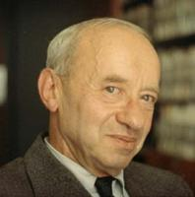
Слова и дела Тарского
А. Тарский доказал неопределимость понятия истинности средствами предметного языка и предложил семантическое определение истины, как метаязыковой категории.

Slide 29
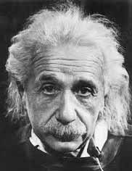
Простота как совершенство
Вы думаете, всё так просто?
Да, всё просто.
Но совсем не так.

Slide 30
Смешное смешение
Смешение терминов (слов) и высказываний (осмысленных утверждений) метаязыка и соответствующего языка-объекта порождает трудности в понимании и использовании языков человеческого общения и нередко приводит к серьёзным парадоксам.

Slide 31
Всё просто
Для создания модели предметной области сначала строится модель наших представлений.
Описание наших представлений содержится в метамодели
Наши представления имеют очень непростую структуру, которая до сих пор не имеет формального описания.

Slide 32
Всё просто
Наши представления имеют очень непростую структуру, которая до сих пор не имеет формального описания.
Поэтому построение метамодели и мета-метамодели сильно затруднено.
Попытку описать эту структуру предприняли греки, когда придумали основы логики.

Slide 33
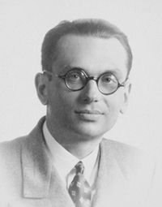
Языковые парадоксы…
Курт Гёдель показал, что парадокс Лжеца возникает даже в таком элементарном языке, как арифметика.

Slide 34
Разделяй и властвуй!
Метаязык позволяет разрешить самореферентные парадоксы
«Лошадь — это существительное»?
В данном предложении «лошадь» — это термин языка-объекта, а «существительное» — метаязыковой термин.
«Слово «лошадь» — это существительное»!

Slide 35
Победа над лжецом
Эпименид Кносский (VII в. до Р.Х.):
Один критянин сказал, что все критяне всегда лгут. Что он сказал — истину или ложь?
Смешение предметных терминов с метаязыковым понятием «истина», причём не только для оценки соответствующего предметного высказывания, но и по отношению ко всему этому утверждению в целом.

Slide 36
Лестница метаязыков
В исходном языке отсутствует «ложь» и «истина».
Оценка истинности утверждений об объектах, требует метаязыка — следующей ступеньки лестницы.
L0 Утверждение 1
L1 Утверждение 1 истинно.
L2 Утверждение 2 истинно.
L3 Утверждение 3 истинно.

Slide 37
Метаязыковая относительность
Различение языков-объектов и соответствующих метаязыков является относительным:
любой из метаязыков (в этом случае он является языком-объектом) может стать объектом описания метаязыка более высокого уровня (мета-метаязыка).

Slide 38
Метаязыковое богатство
Для описания языка-объекта в соответствующем метаязыке необходимо, чтобы:
метаязык был логически более богатым, чем описываемой с его помощью язык-объект
обладал большими выразительными возможностями
Метаязык должен содержать объектный язык как свою часть.

Slide 39
От чистого истока…
С середины 1930-х годов различение понятий «язык-объект» и «метаязык» стало активно использоваться в исследованиях проблем математической логики и оснований математики.
Позже его стали применять в лингвистике, семиотике, в философии и методологии науки.

Slide 40
И тут и там … метязык
язык исследовании языков логико-математических исчислений
язык описания языка-объекта
метаданные, служащие для описания имеющихся данных.

Slide 41
Дискурс-анализ
понимание языка на основе социально-конструкционистских подходов
Наши знания о мире и самих себе — не есть отражение реальности, но есть результат её исторически и культурно обусловленной категоризации
Язык - продукт дискурсов - способов понимания и репрезентации мира через саморепрезентацию

Slide 42
В шорах специализации…
Дискурс (от фр. discours — речь, выступление) — речь, привязанная к говорящему (в отличие от récit (как речь безотносительно к говорящему).
Дискурcивный анализ — изучение языка, используемого членами некоторого языкового сообщества на основе разговорной речи и письменных текстов…

Slide 43
Метаязык для ЯЛВ
Заглавные латинские буквы А, В, С и др. (метабуквы) в определении формулы, принадлежат метаязыку, используемому для описания самого ЯЛВ.
Содержащие метабуквы выражения — не пропозициональные формулы, а схемы формул.

Slide 44
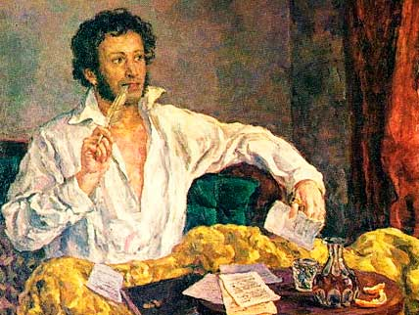
Пушкин Александр Сергеевич

Slide 45
Дон Гуан:
Когда б я был безумец, я б хотел В живых остаться, я б имел надежду Любовью нежной тронуть ваше сердце; Когда б я был безумец, я бы ночи Стал провождать у вашего балкона, Тревожа серенадами ваш сон, Не стал бы я скрываться, я напротив Старался быть везде б замечен вами; Когда б я был безумец, я б не стал Страдать в безмолвии...

Slide 46
Вопросы перевода
Всякое высказывание на естественном языке, может быть записано логической формулой.
Для этого необходимо в высказывании выделить атомарные высказывания и, используя чтения логических операций, записать исходный текст формулой.

Slide 47
Выделяем атомарные высказывания:
А - «Я был бы безумец»;
Б - «Я б хотел в живых остаться»;
В - «Я б имел надежду любовью нежной тронуть ваше сердце»;
Г - «Я бы ночи стал провождать у вашего балкона»;
Д - «Я бы тревожил серенадами ваш сон»;
Е - «Я бы стал скрываться»;
Ж - «Я бы старался быть везде замечен вами»;
З - « Я бы стал страдать в безмолвии»

Slide 48
Первая часть
А - «Я был бы безумец»
Б - «Я б хотел в живых остаться»
В - «Я б имел надежду любовью нежной тронуть ваше сердце»

Slide 49
Вторая часть
А - «Я был бы безумец»
Г - «Я бы ночи стал провождать у вашего балкона»;
Д - «Я бы тревожил серенадами ваш сон»;
Е - «Я бы стал скрываться»;
Ж - «Я бы старался быть везде замечен вами»;

Slide 50
Третья часть
А - «Я был бы безумец»
З - « Я бы стал страдать в безмолвии»

Slide 51
Когда б я был безумец, я б хотел В живых остаться, я б имел надежду Любовью нежной тронуть ваше сердце; Когда б я был безумец, я бы ночи Стал провождать у вашего балкона, Тревожа серенадами ваш сон, Не стал бы я скрываться, я напротив Старался быть везде б замечен вами; Когда б я был безумец, я б не стал Страдать в безмолвии...

Slide 52
Лингвистика – точная наука
Зализняк Андрей
Анатольевич

